Slide 1
Введение в БСППР

Slide 2
Терминология
Биомедицинская система поддержки принятия решений (БСППР)
Система поддержки принятия врачебных решений (СППВР)
Clinical Decision Support System (CDSS)
Clinical decision support systems (CDSS) are computer systems designed to impact clinician decision making about individual patients at the point in time that these decisions are made.
Система поддержки принятия врачебных решений; СППВР: Программное обеспечение, позволяющее путем обработки и интерпретации собираемой информации на основе алгоритмов поддерживать принятие врачом решения на всех этапах лечебно-диагностического процесса с целью снижения ошибок и повышения качества оказываемой медицинской помощи.
Алгоритм системы поддержки принятия врачебных решений; алгоритм СППВР: Конечно-упорядоченное множество точно определенных правил для решения конкретной задачи в системе поддержки принятия врачебных решений. Алгоритм СППВР может быть представлен моделью машинного обучения, математической моделью (формулой), последовательностью инструкций по обработке входных данных или иной программной реализацией.

Slide 3
Актуальность
ГОСТ «СППВР с применением искусственного интеллекта. Основные положения»
Дата введения 2025-01-01

Slide 4
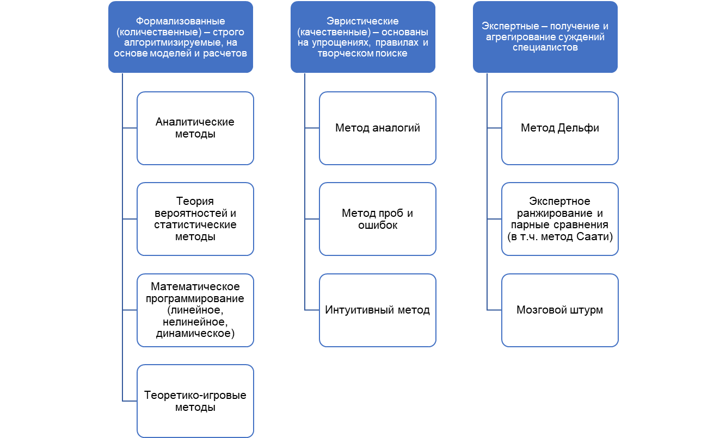
Методы принятия решений
Иногда объединяют эвристические и экспертные методы в единую группу неформализованных/эвристических методов

Slide 5
1 СППВР
1.1 Типы СППВР
1.1.1 Knowledge-Based Clinical Decision Support Systems (СППВР, основанная на знаниях; «знаниевые» СППВР)
Правила, экспертные знания
1.1.2 Nonknowledge-Based Clinical Decision Support Systems («незнаниевые» СППВР)
Машинное обучение, большие данные

Slide 6

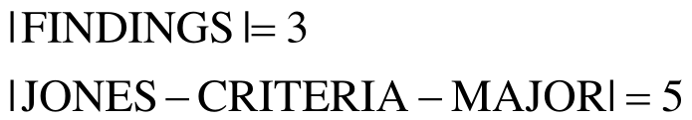
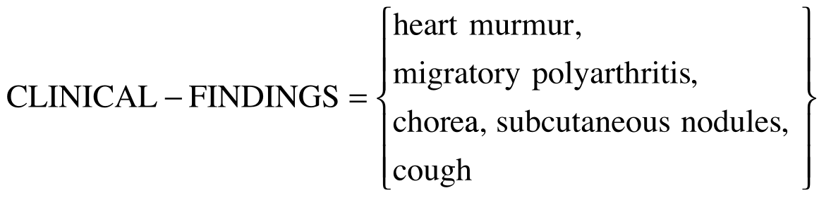
2 Математические основы систем поддержки принятия решений
2.1 Обзор подходов
2.1.1 Теория множеств

Slide 7
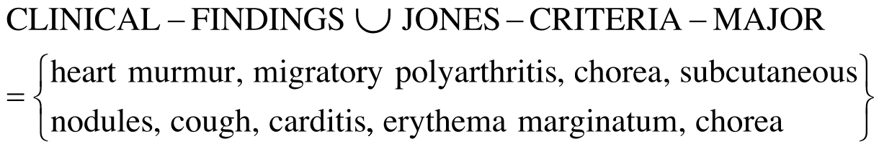
2 Математические основы систем поддержки принятия решений
2.1 Обзор подходов
2.1.1 Теория множеств

Slide 8
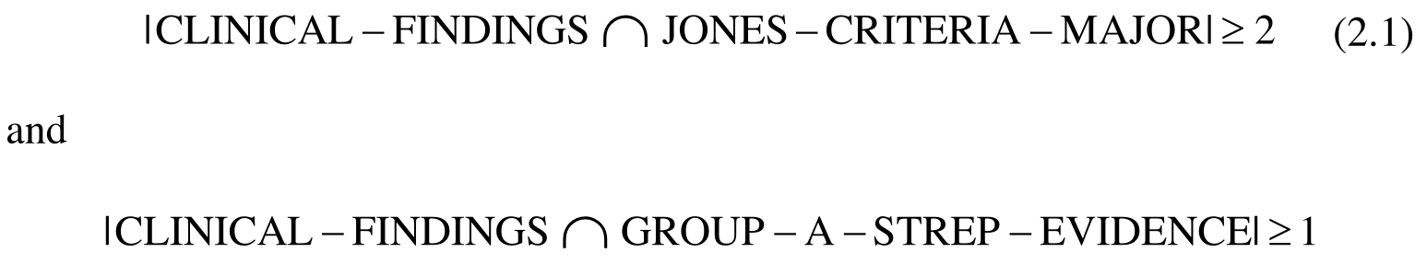
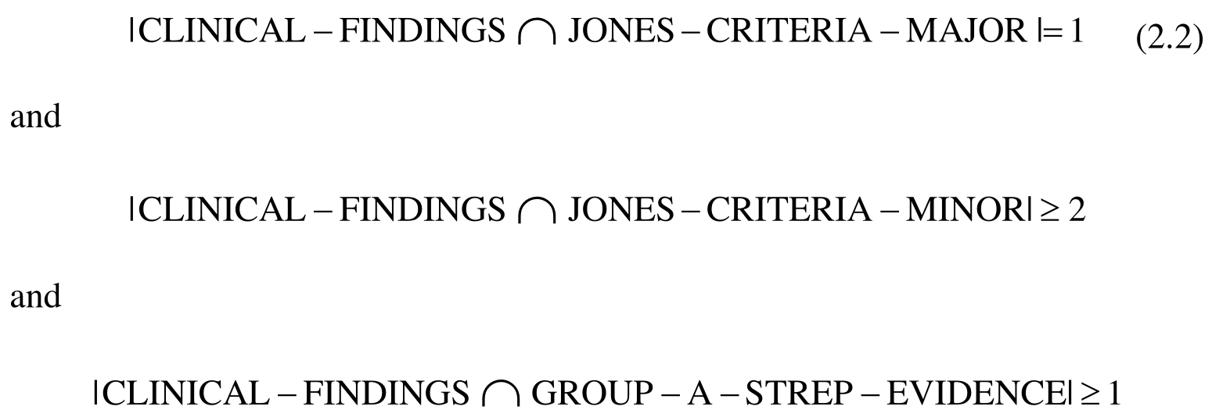
2 Математические основы систем поддержки принятия решений
2.1 Обзор подходов
2.1.1 Теория множеств

Slide 9
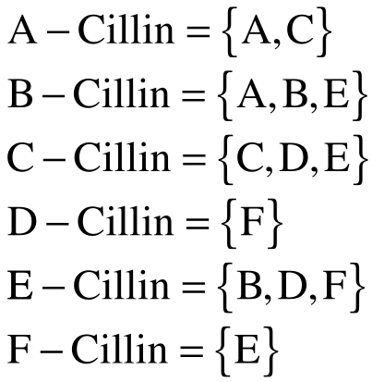

2 Математические основы систем поддержки принятия решений
2.1 Обзор подходов
2.1.1 Теория множеств
Set Covering

Slide 10


2 Математические основы систем поддержки принятия решений
2.1 Обзор подходов
2.1.2 Булева логика

Slide 11
2 Математические основы систем поддержки принятия решений
2.1 Обзор подходов
2.1.2 Булева логика
Forward-chaining deduction system
Backward-chaining deduction system
The question a clinician might ask is not “Does this patient have asthma? If so, I should give a flu shot,” but more likely the question would be simply “Does this patient need a flu shot?” We start with the “then” portion of this set of flu shot rules. A backward-chaining deduction system does this — it starts with the “then” end of a set of rules and works backwards to answer questions based on its rule set. In the flu shot example, a backward-chaining system would start with the “Does this patient need a flu shot” question and immediately learn that the diagnosis of asthma would cause this rule to be satisfied.

Slide 12
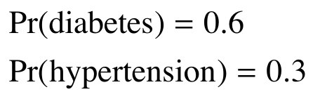


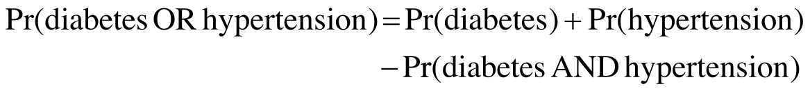
2 Математические основы систем поддержки принятия решений
2.1 Обзор подходов
2.1.3 Вероятность

Slide 13


2 Математические основы систем поддержки принятия решений
2.1 Обзор подходов
2.1.4 Теорема Байеса

Slide 14
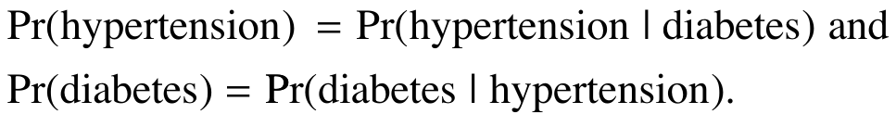
2 Математические основы систем поддержки принятия решений
2.1 Обзор подходов
2.1.4 Теорема Байеса

Slide 15
2 Математические основы систем поддержки принятия решений
2.1 Обзор подходов
2.1.4 Теорема Байеса

Slide 16
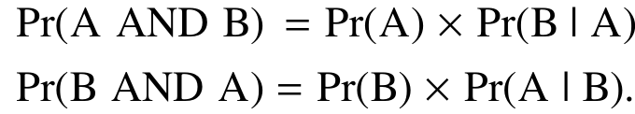
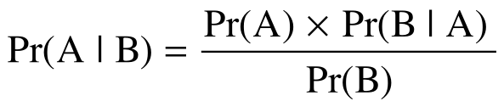
2 Математические основы систем поддержки принятия решений
2.1 Обзор подходов
2.1.4 Теорема Байеса

Slide 17
2 Математические основы систем поддержки принятия решений
2.1 Обзор подходов
2.1.5 Неформальная логика
MYCIN (1970s at Stanford University)
early backward chaining expert system that used artificial intelligence to identify bacteria causing severe infections, such as bacteremia and meningitis, and to recommend antibiotics
own logic system (heuristic) that made intuitive sense
“certainty factors” which ranged from −1 (false) to +1 (true)

Slide 18
2 Математические основы систем поддержки принятия решений
2.1 Обзор подходов
2.1.5 Неформальная логика
MYCIN (1970s at Stanford University)
early backward chaining expert system that used artificial intelligence to identify bacteria causing severe infections, such as bacteremia and meningitis, and to recommend antibiotics
own logic system (heuristic) that made intuitive sense
“certainty factors” which ranged from −1 (false) to +1 (true)

Slide 19
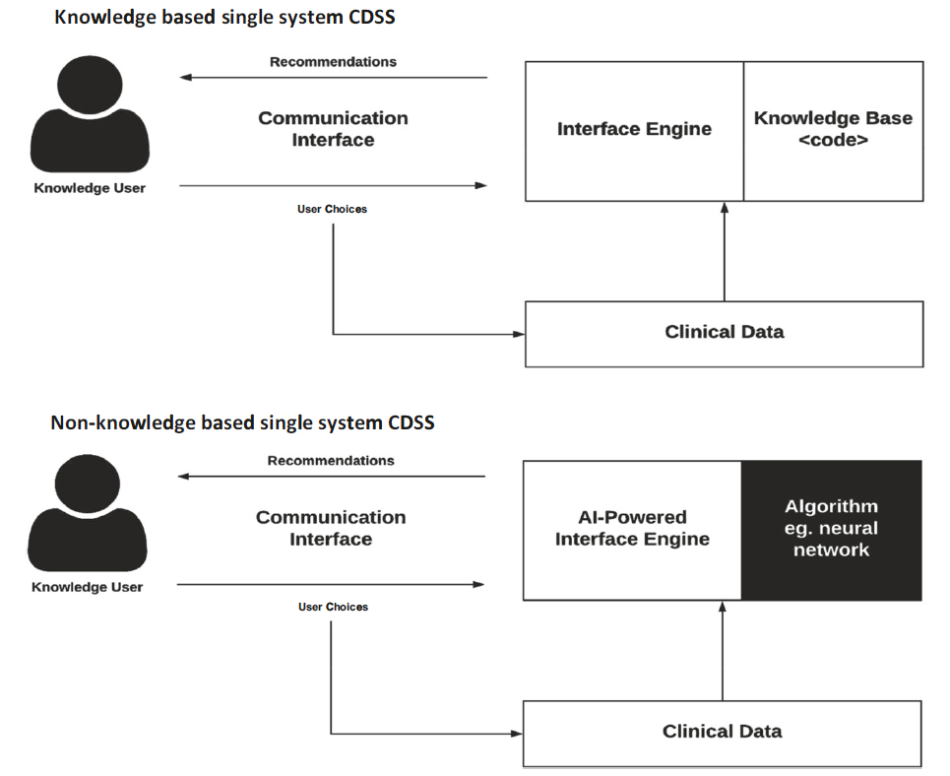
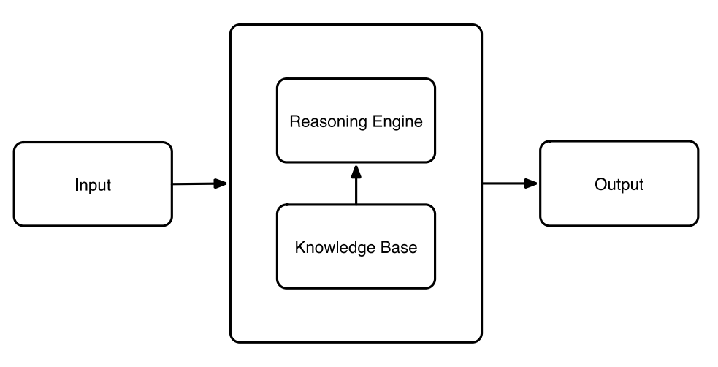
3 Knowledge-Based Clinical Decision Support Systems (СППВР, основанная на знаниях; «знаниевые» СППВР)

Slide 20
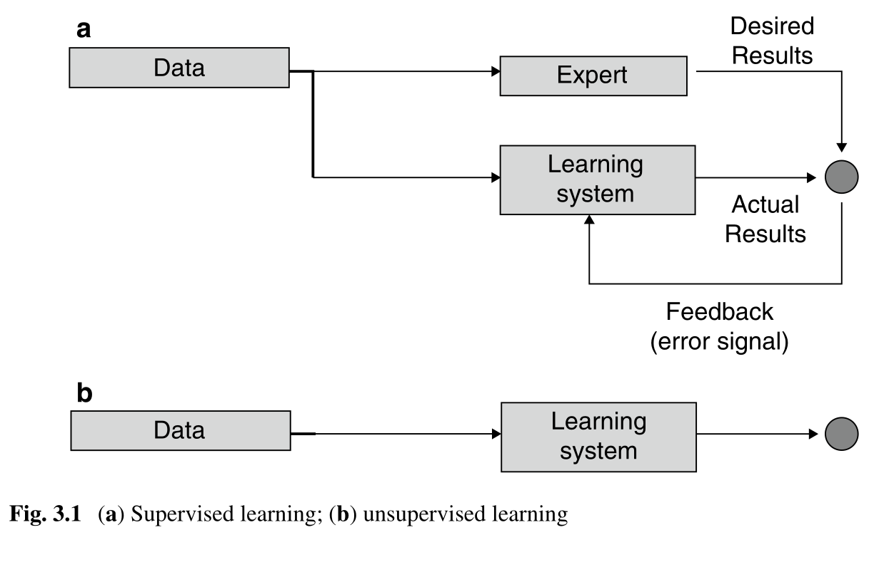
4 Data Mining и СППВР – Nonknowledge-Based Clinical Decision Support Systems («незнаниевые» СППВР)
Обучение с учителем (Supervised Learning)
Обучение без учителя (Unsupervised Learning)
Обучение с частичным привлечением учителя (Semi-supervised Learning)

Slide 21
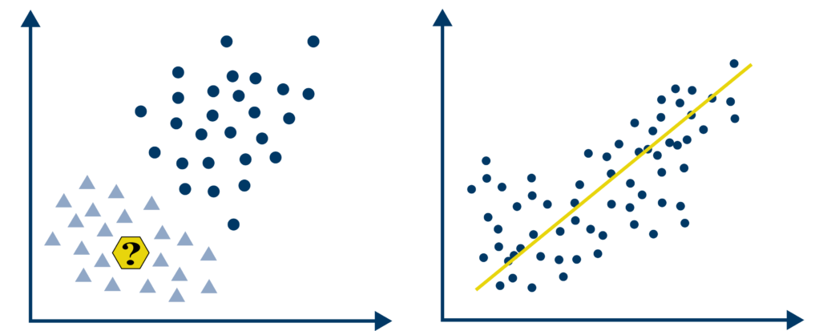
4 Data Mining и СППВР
4.1 Обучение с учителем (Supervised Learning)
Классификация Регрессия

Slide 22
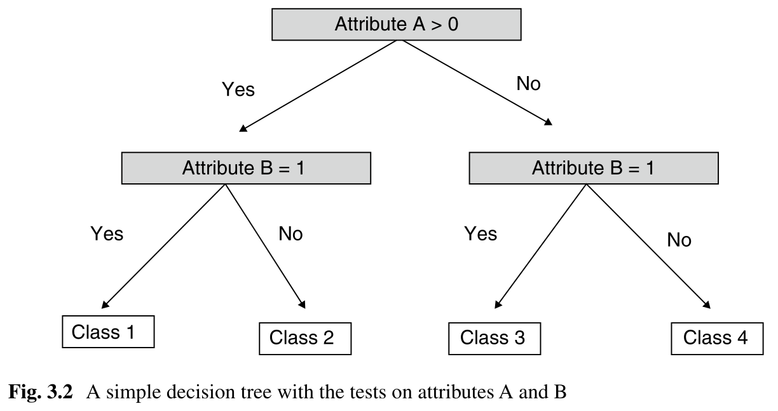
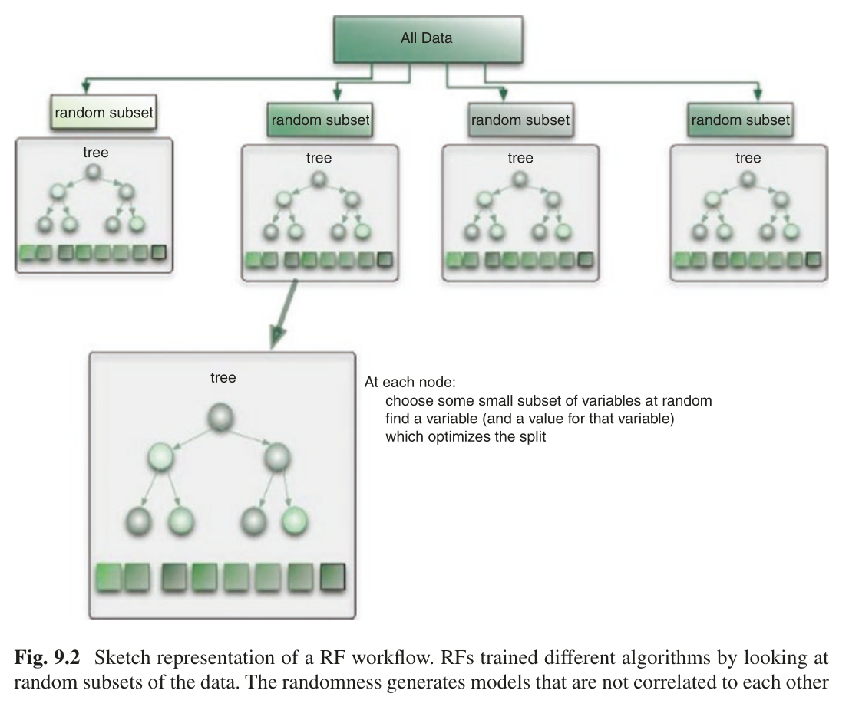
4 Data Mining и СППВР
4.1.1 Классификаторы для обучения с учителем
Дерево решений Метод случайного леса
(Decision Trees) (Random Forests, RF)

Slide 23
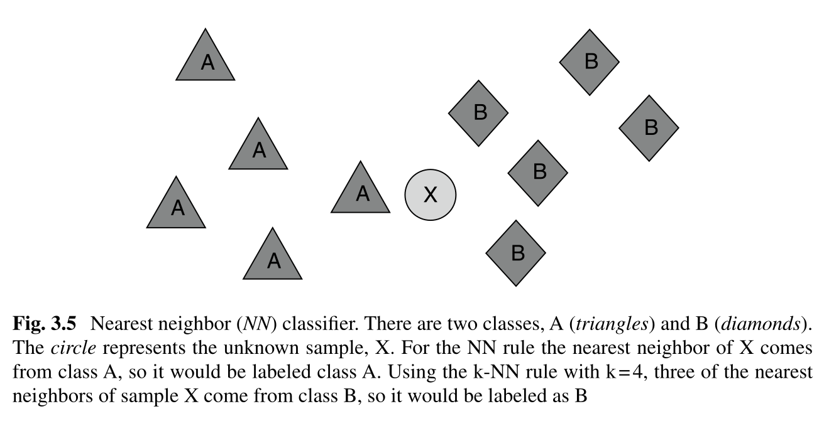
4 Data Mining и СППВР
4.1.1 Классификаторы для обучения с учителем
Метод k-ближайших соседей (k-Nearest Neighbor Classifier)

Slide 24

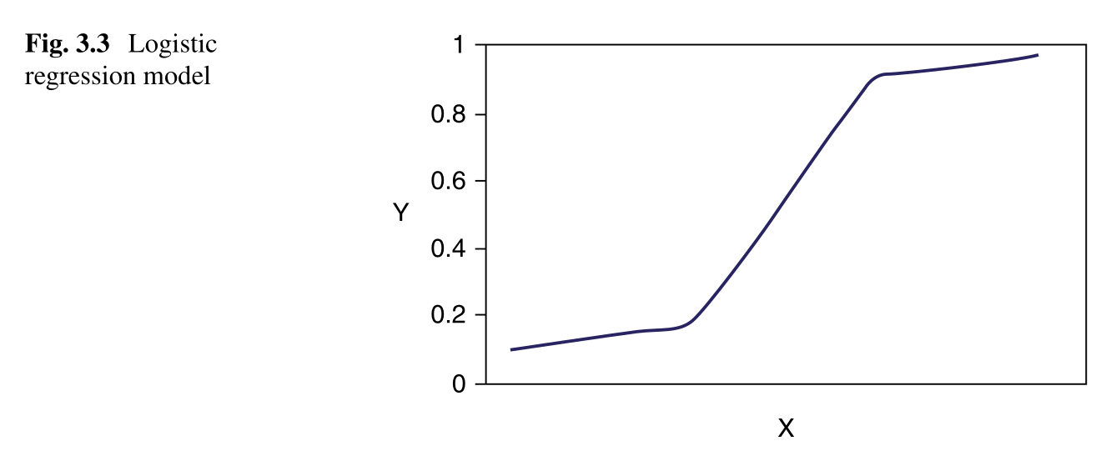
4 Data Mining и СППВР
4.1.1 Классификаторы для обучения с учителем
Логистическая регрессия (Logistic Regression)

Slide 25
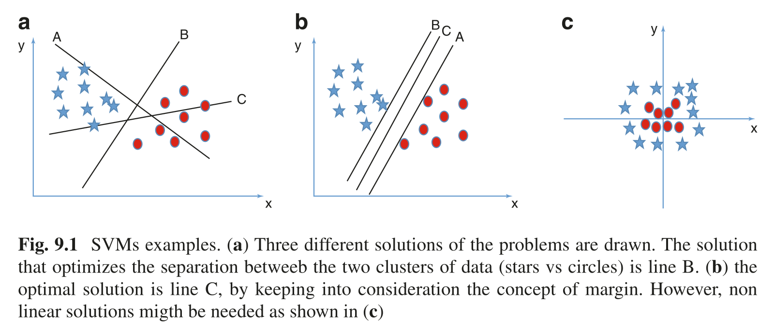
4 Data Mining и СППВР
4.1.1 Классификаторы для обучения с учителем
Метод опорных векторов (Support Vector Machines, SVMs)

Slide 26
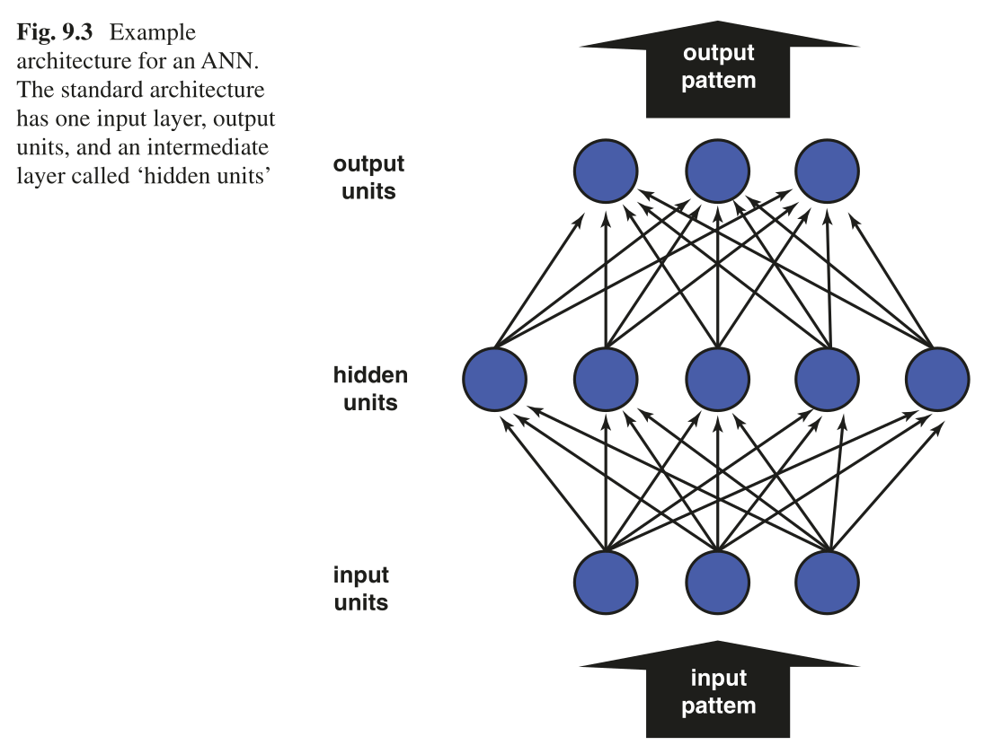
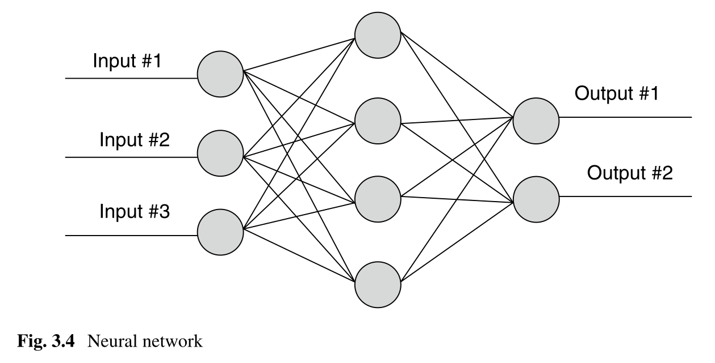
4 Data Mining и СППВР
4.1.1 Классификаторы для обучения с учителем
Нейронные сети (Neural Networks)

Slide 27
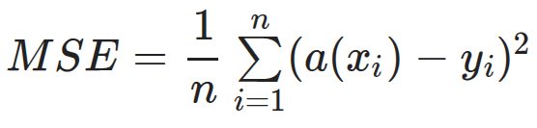
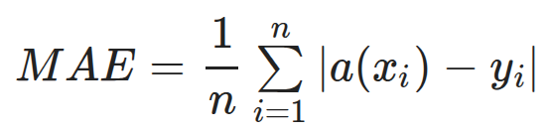
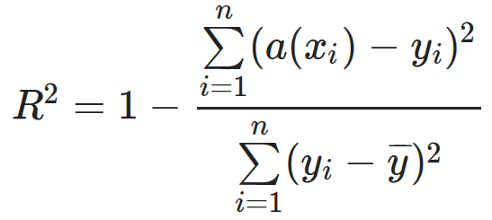
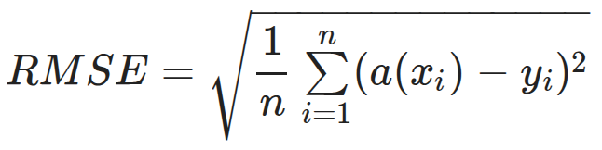
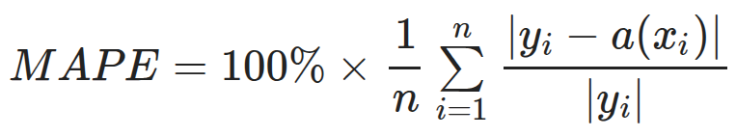
4 Data Mining и СППВР
4.1.2 Оценка качества работы модели
Оценка качества регрессии
 | Средняя квадратичная ошибка (англ. Mean Squared Error, MSE)
 | Средняя абсолютная ошибка (англ. Mean Absolute Error, MAE)
 | Коэффициент детерминации
 | Корень из средней квадратичной ошибки (англ. Root Mean Squared Error, RMSE)
 | Средняя абсолютная процентная ошибка (англ. Mean Absolute Percentage Error, MAPE)

Slide 28
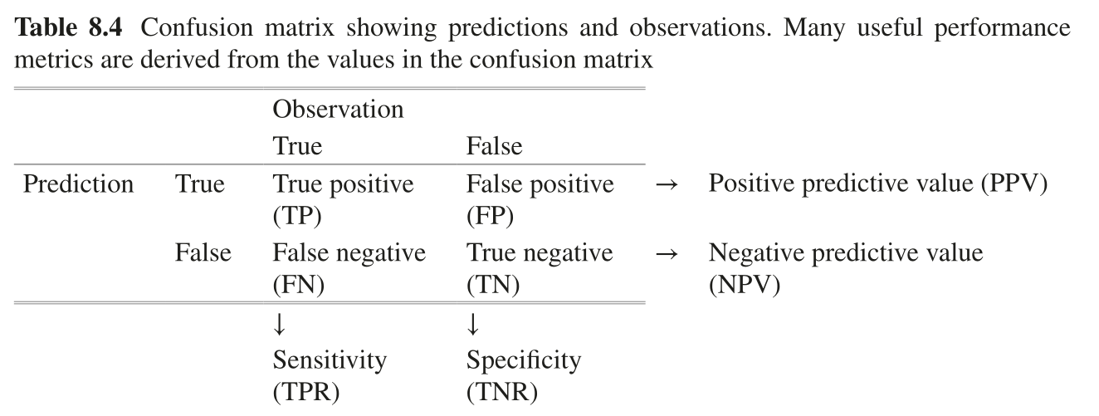
4 Data Mining и СППВР
4.1.2 Оценка качества работы модели
Матрица ошибок (Confusion Matrix)
https://en.wikipedia.org/wiki/Precision_and_recall

Slide 29
4 Data Mining и СППВР
4.1.2 Оценка качества работы модели
Accuracy = (TN + TP) / (TN + TP + FP + FN)
PPV (Positive Predictive Value, precision) = TP / (TP + FP)
NPV (Negative Predictive Value) = TN / (TN + FN)
TPR (True Positive Rate, recall, sensitivity) = TP / (TP + FN)
TNR (True Negative Rate, specificity) = TN / (TN + FP)
FPR (False Positive Rate) = 1 - TPR = 1 - sensitivity
FNR (False Negative Rate ) = 1 - TNR = 1 - specificity
F1-score = 2 · (PPV · TPR) / (PPV + TPR)

Slide 30
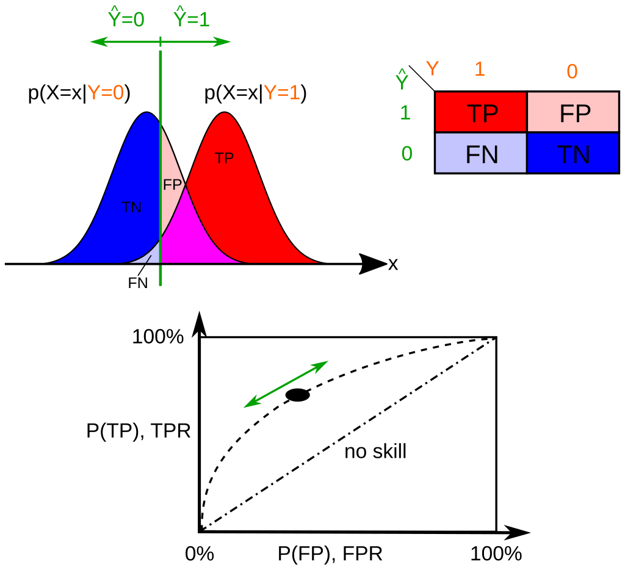
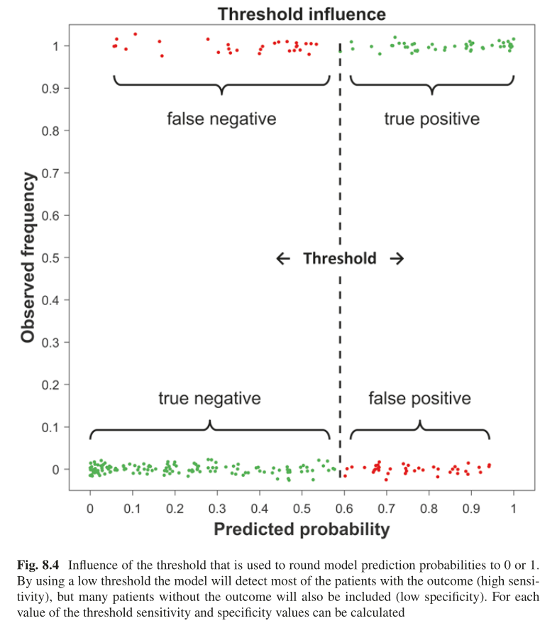
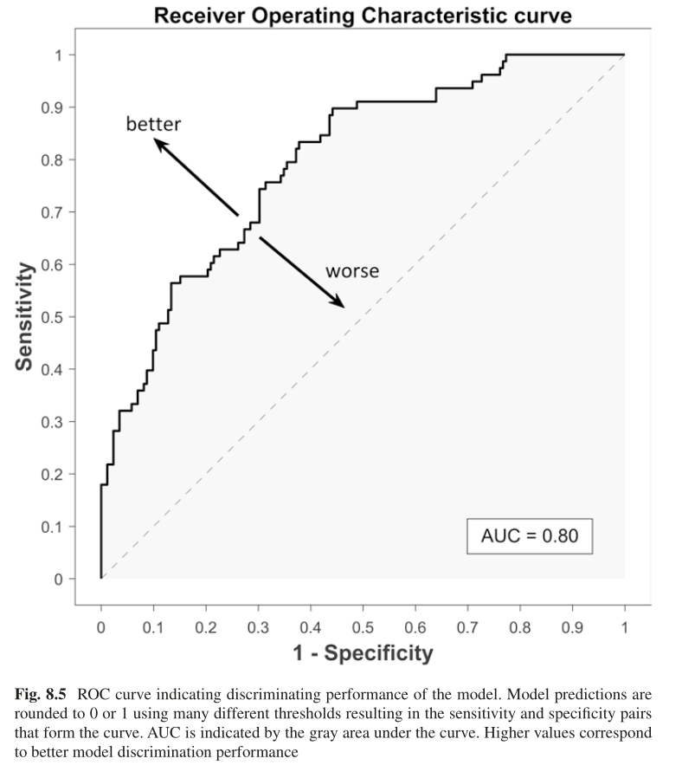
4 Data Mining и СППВР
4.1.2 Оценка качества работы модели
ROC (Receiver Operating Characteristic) кривая

Slide 31
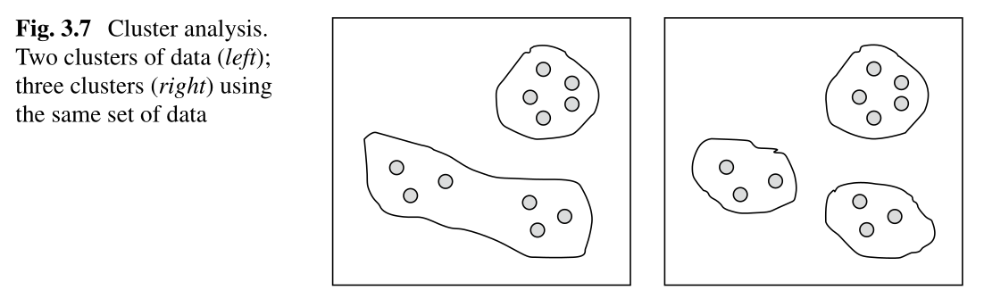
4 Data Mining и СППВР
4.2 Обучение без учителя (Unsupervised Learning)
4.2.1 Кластерный анализ (Cluster Analysis)

Slide 32
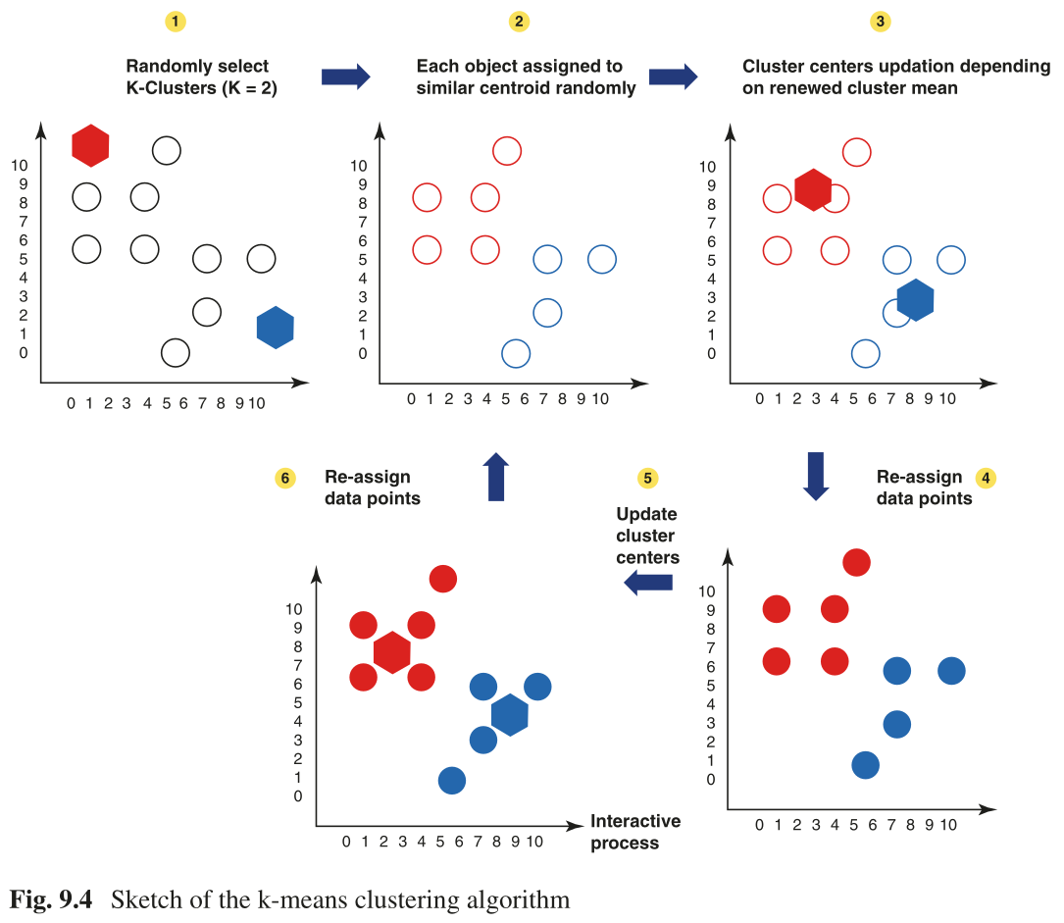
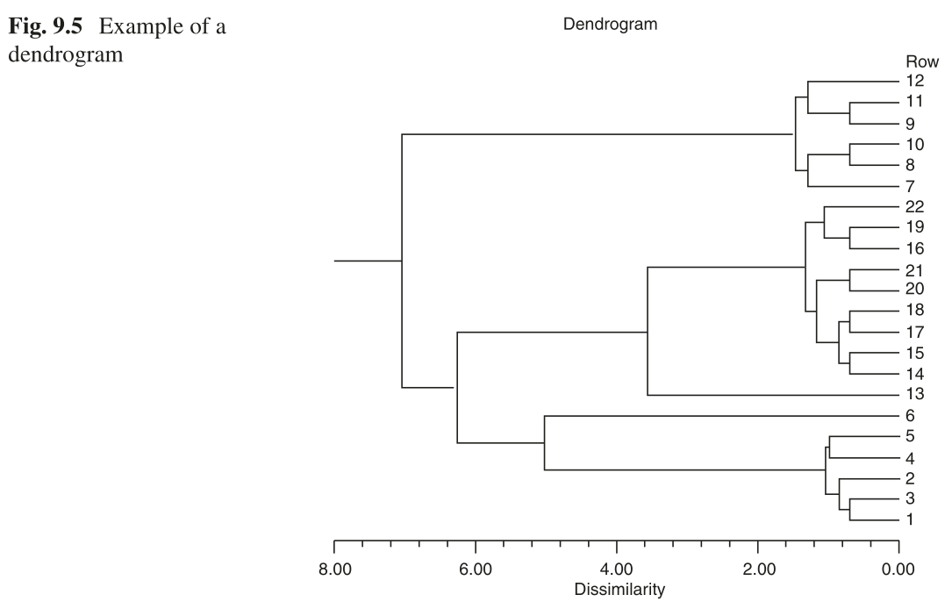
4 Data Mining и СППВР
4.2 Обучение без учителя (Unsupervised Learning)
4.2.1 Кластерный анализ (Cluster Analysis)
K-means Иерархическая кластеризация (Hierarchical Clustering)

Slide 33
4 Data Mining и СППВР
4.3 Другие методы
4.3.1 Генетические алгоритмы (Genetic Algorithms)
4.3.2 Биологические вычисления (Biological Computing)
4.3.3 Квантовые вычисления (Quantum Computing)
4.3.4 Внедрение нечеткой логики и других гибридных методов (Incorporating Fuzzy Logic and Other Hybrid Methods)
4.3.5 Аналитика больших данных (Big Data Analytics)

Slide 34
4 Нечеткая логика (Fuzzy Logic)
https://www.mathworks.com/help/fuzzy/foundations-of-fuzzy-logic.html
https://www.mathworks.com/help/fuzzy/fuzzy-inference-process.html
https://www.mathworks.com/help/fuzzy/types-of-fuzzy-inference-systems.html

Slide 35
Материалы
Спиридонов И.Н., А. В. Самородов А.В. Методы и алгоритмы вычислительной диагностики
https://press.bmstu.ru/catalog/item/2627/

